Slide 1

Gestión de Proyectos de desarrollo de Software
Presentación Producto Ciclo 4
Presentado por:
David Paniagua
David Saavedra
German Chica
Mario Hernández
Juan Carlos Arias

Slide 2
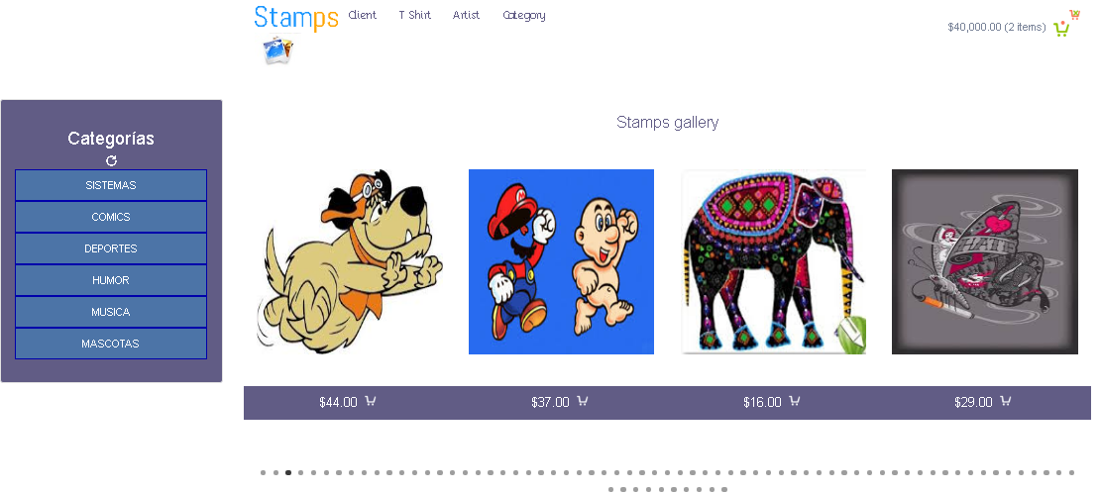
Producto
Galería de estampas
Pantalla principal del producto, en donde se puede visualizar la galería completa de las estampas que están disponibles para la venta. Allí se muestra la información mas relevante para el posible comprador, es decir, la imagen de la estampa, el precio, el nombre y la puntuación otorgada. Tiene un menú con las categorías para facilitar la clasificación de las estampas y su búsqueda respectiva.

Slide 3
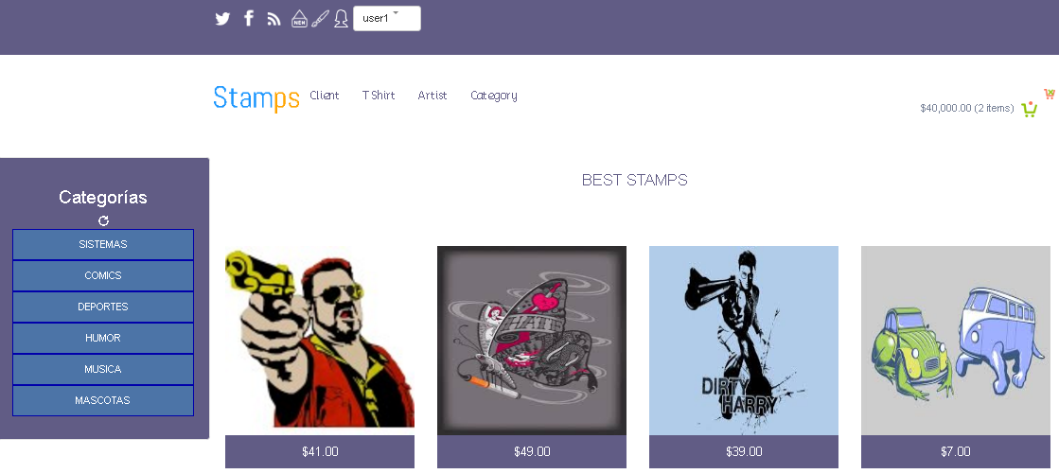
Producto
Mejores estampas
Vista de las mejores estampas. En esta pantalla el usuario puede visualizar las estampas que han sido calificadas como las mejores. La página muestra la misma información y despliega los mismos elementos que la galería de estampas pero solo mostrará las 4 mejores estampas existentes en el catálogo.

Slide 4
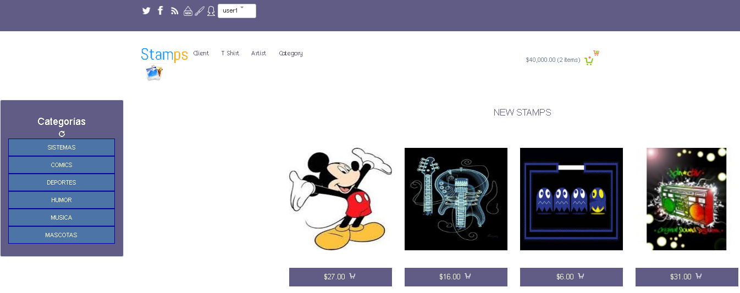
Producto
Estampas Nuevas
Vista de estampas nuevas. En esta pantalla el usuario puede visualizar las estampas que recientemente han sido agregada a nuestro catalogo. La página muestra la misma información y despliega los mismos elementos que la galería de estampas pero solo mostrará las ultimas 4 estampas adicionadas al catalogo.

Slide 5
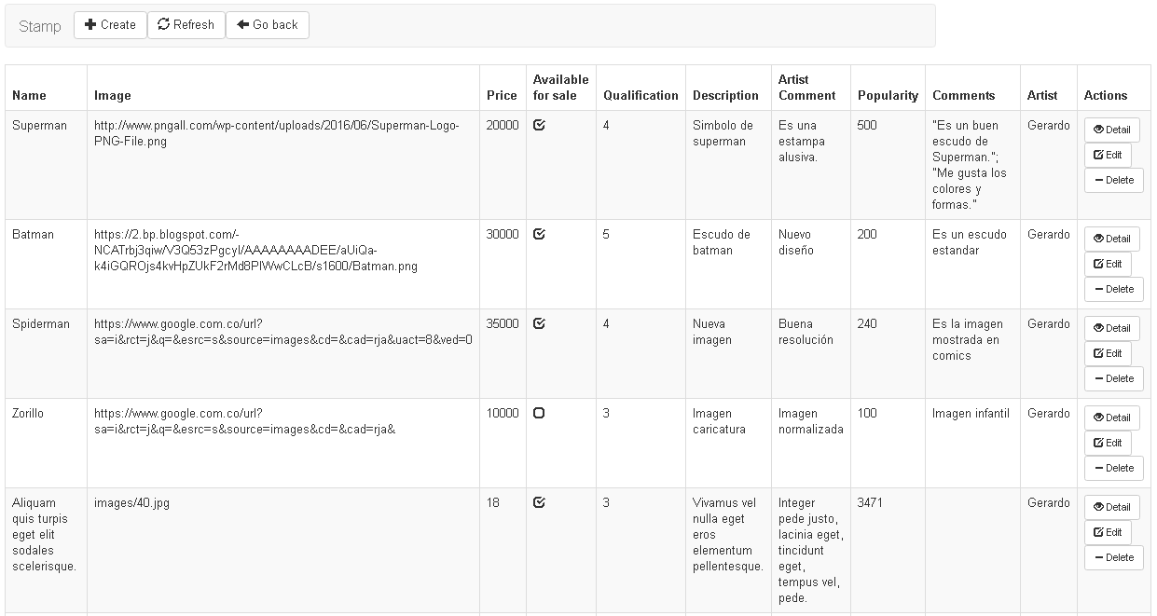
Producto
Listado de Estampas
Vista de todos las estampas creadas por una artista particular. En esta página el artista podrá ver toda la información de las estampas creadas por él. Desde aquí además podrá crear, editar y eliminar una estampa.

Slide 6
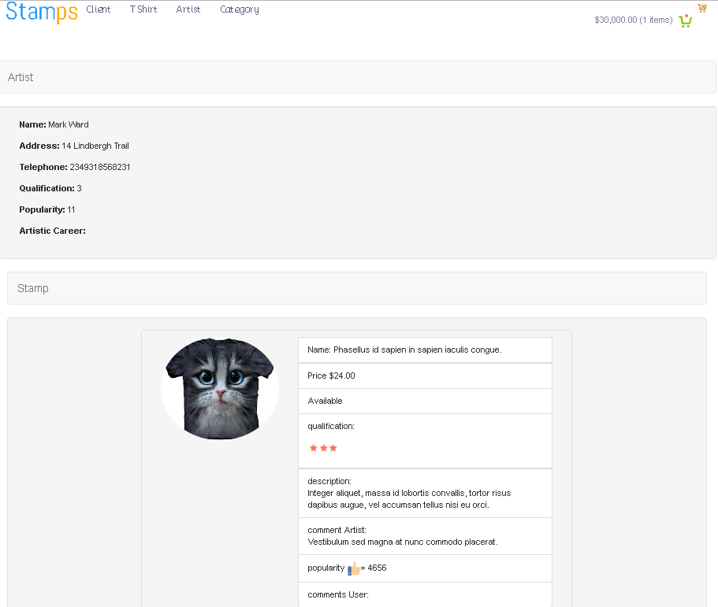
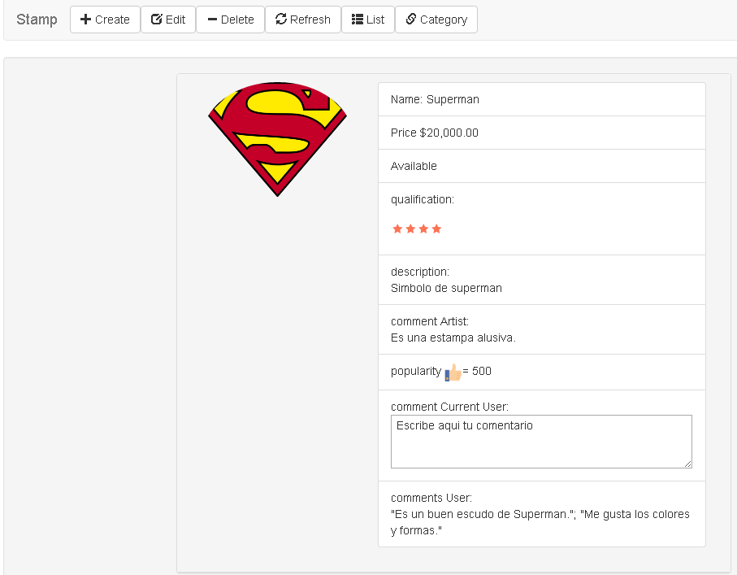
Producto
Detalle de la Estampa
Vista detalle de la estampa. En esta página el usuario puede ver toda la información referente a la estampa y al artista que la creó, y además le permite hacer comentarios (si esta autenticado) y ver los comentarios de los otros usuarios.

Slide 7
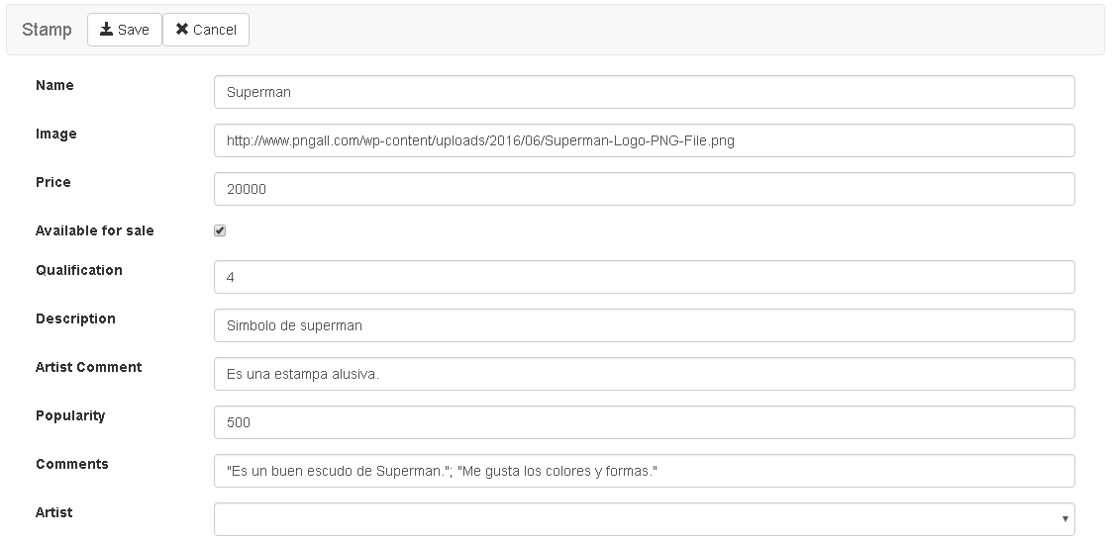
Producto
Crear o Editar la estampa
Vista para crear y editar un estampa. En esta página el artista y administrador podrá guardar la información de un estampa nueva o ya existente, actualizando o corrigiendo los distintos datos registrados.

Slide 8
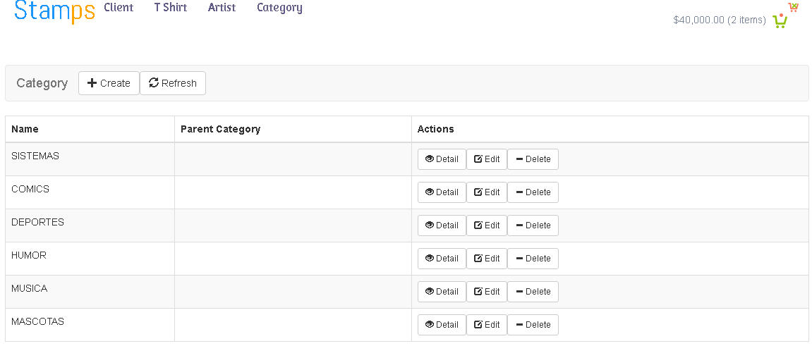
Producto
Listado de categorías
Vista de todas los categorías existentes. En esta página el usuario podrá ver el listado general de los categorías junto con la información de todas ellas. Desde aquí un usuario con privilegios (administrador) podrá crear, editar y eliminar la categoría. Las estampas existentes pertenecen a alguna de éstas categorías.

Slide 9
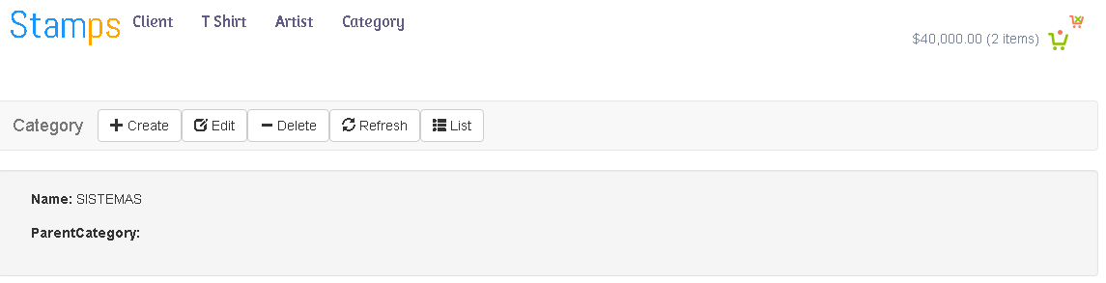
Producto
Detalle de la categoría
Vista detalle de la categoría. En esta página el usuario puede ver toda la información de un categoría en particular, sin poder cambiar ninguno de los datos registrados. Desde esta vista un usuario con privilegios (administrador) podrá crear, editar y eliminar un categoría.

Slide 10
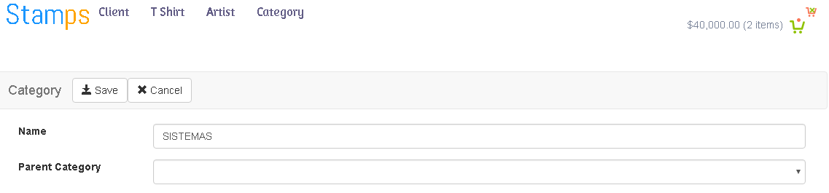
Producto
Crear o Editar categoría
Vista para crear y editar una categoría. En esta página el usuario (administrador) podrá guardar la información de una categoría nueva o ya existente, actualizando o corrigiendo los distintos datos registrados.

Slide 11
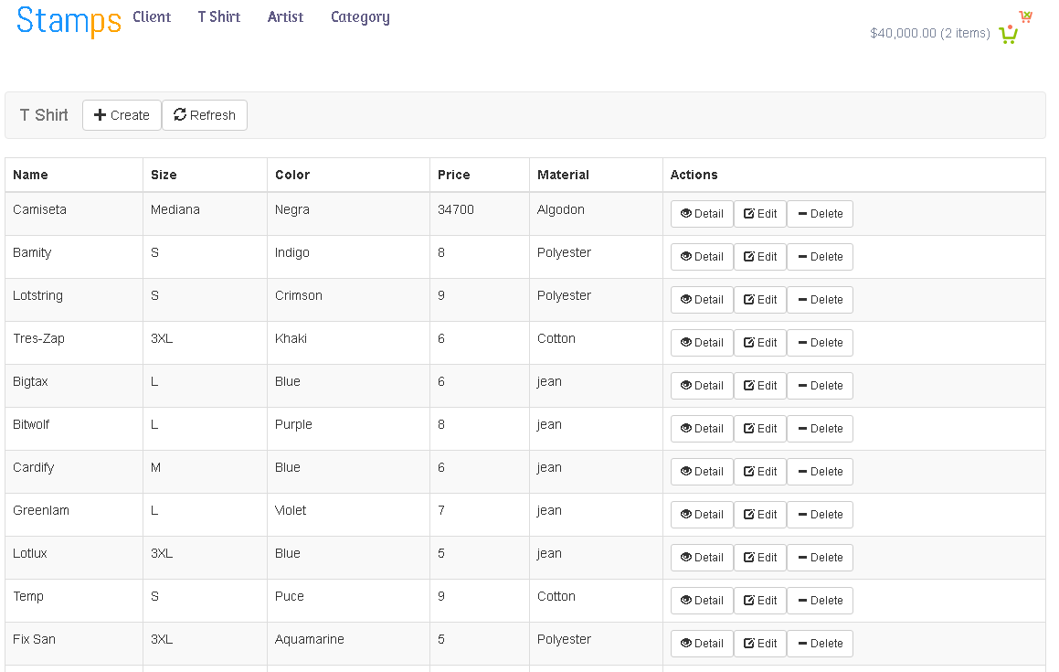
Producto
Listado de camisetas
Vista de todas las camisetas existentes. En esta página el usuario podrá ver el listado general de las camisetas junto con la información de todas ellas. Desde aquí un usuario con privilegios (administrador) podrá crear, editar y eliminar una camiseta.

Slide 12
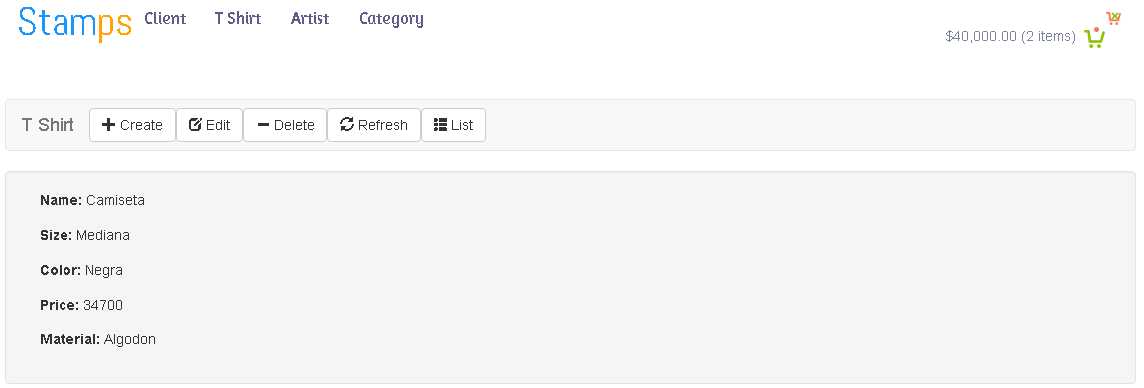
Producto
Detalle de la camiseta
Vista detalle de la camiseta. En esta página el usuario puede ver toda la información de un camiseta en particular, sin poder cambiar ninguno de los datos registrados. Desde esta vista un usuario con privilegios (administrador) podrá crear, editar y eliminar un camiseta.

Slide 13
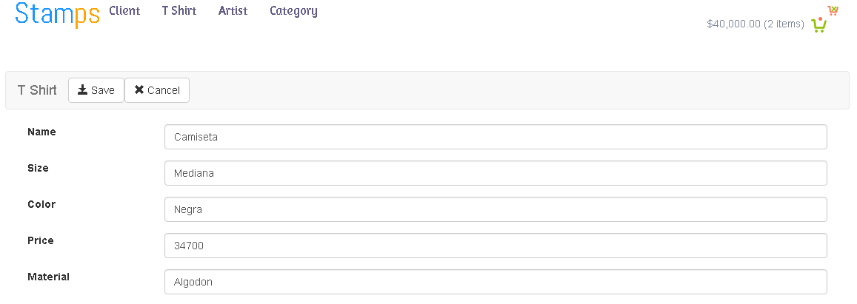
Producto
Crear o Editar camiseta
Vista para crear y editar una camiseta. En esta página el usuario (administrador) podrá guardar la información de una camiseta nueva o ya existente, actualizando o corrigiendo los distintos datos registrados.

Slide 14
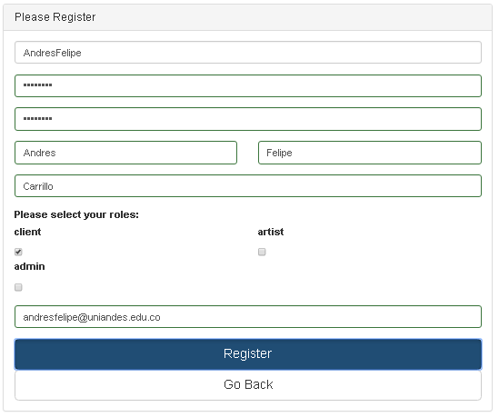
Producto
Registro del usuario
Vista usada para el registro del usuario. En esta página el usuario puede registrarse como administrador, cliente o artista, y a partir del rol o los roles seleccionados se le asignaran los privilegios respectivos. Registrándose en esta pantalla como cliente el usuario podrá agregar estampas a la lista de deseos y el carrito de compras.

Slide 15
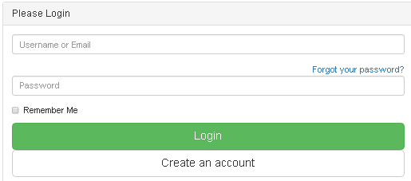
Producto
Autenticación del usuario registrado
Vista usada para la autenticación del usuario. En esta página el usuario que ya se ha registrado puede ingresar a la aplicación y se le mostraran todos aquellos elementos que pueda visualizar según el rol elegido, además se le otorgarán aquellos privilegios que le hayan sido concedidos.

Slide 16
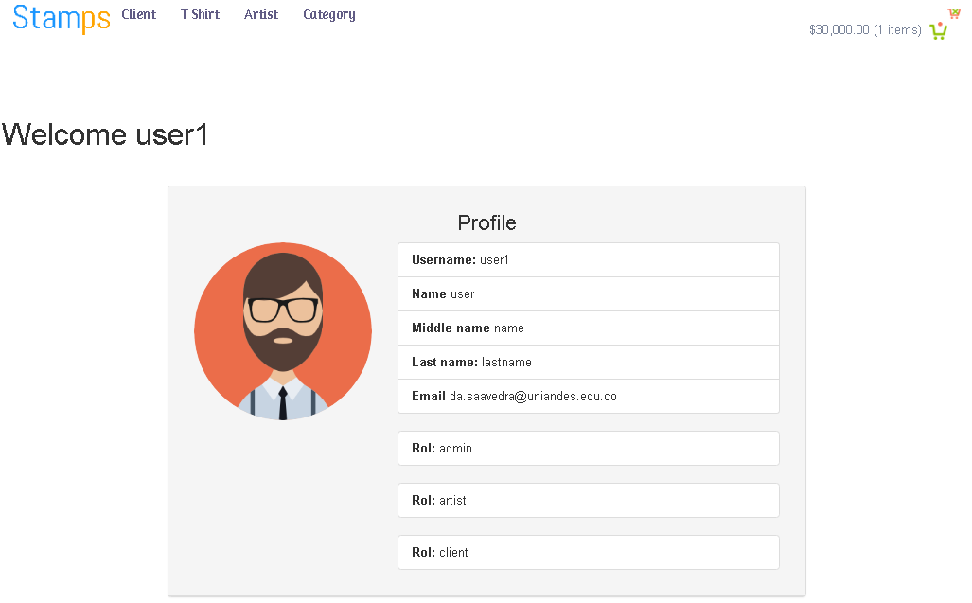
Producto
Usuario autenticado
Vista del usuario autenticado. En esta página el usuario autenticado podrá ver toda la información referente a su perfil, como nombre de usuario, nombre y apellido, email y los distintos roles que tenga. Es una vista informativa para el usuario registrado.

Slide 17
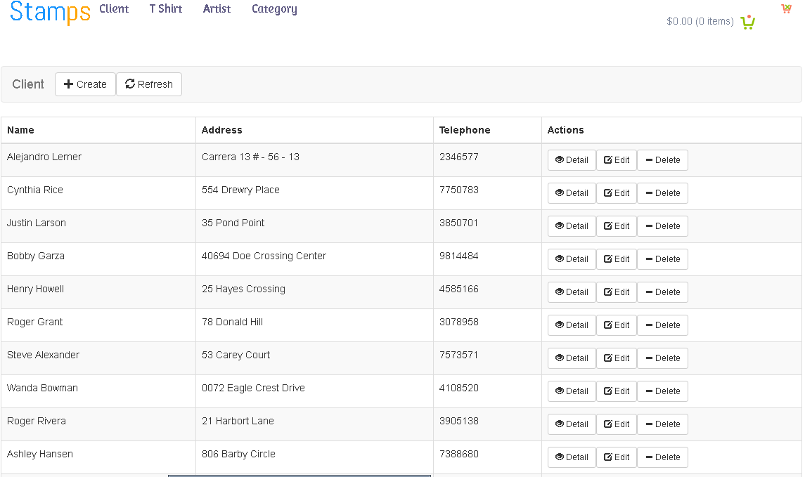
Producto
Listado de clientes
Vista de todos los clientes registrados. En esta página el usuario podrá ver el listado general de los clientes (usuarios compradores) junto con la información de todos ellos. Desde aquí un usuario con privilegios (administrador) podrá crear, editar y eliminar el cliente. El cliente es el usuario que compra y que no es artista o administrador.

Slide 18
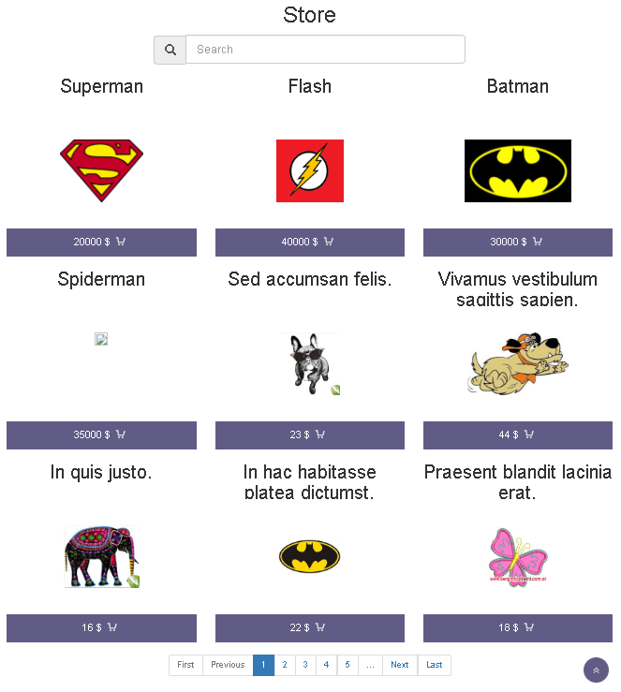
Producto
Vista Tienda
Vista de la tienda. En esta pantalla el usuario puede ver las distintas estampas disponibles y tiene un buscador que le permite encontrar rápidamente una estampa en particular a partir del nombre. Además proporciona paginación para facilitar al usuario la navegación por las distintas estampas mostradas.

Slide 19
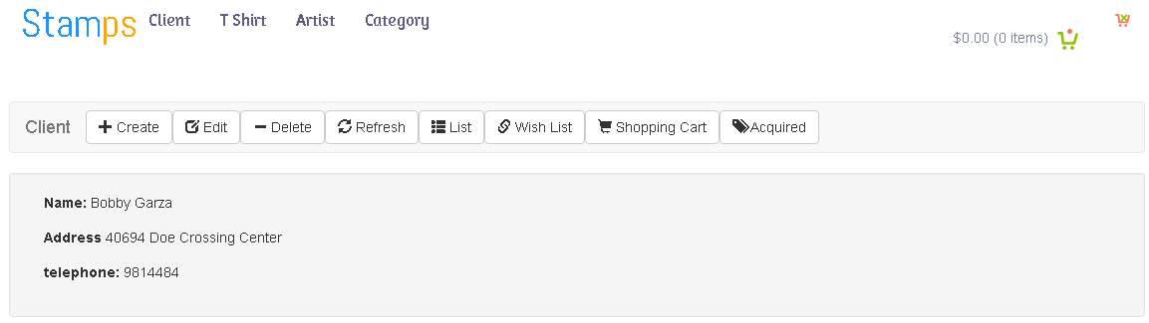
Producto
Detalle del cliente
Vista detalle del cliente. En esta página el usuario puede ver toda la información de un cliente en particular, sin poder cambiar ninguno de los datos registrados. Desde esta vista un usuario con privilegios (administrador) podrá crear, editar y eliminar un cliente. Además el cliente podrá ver los artículos que ha seleccionado para la lista de deseos, para el carrito de compras y aquellos que ya ha adquirido.

Slide 20
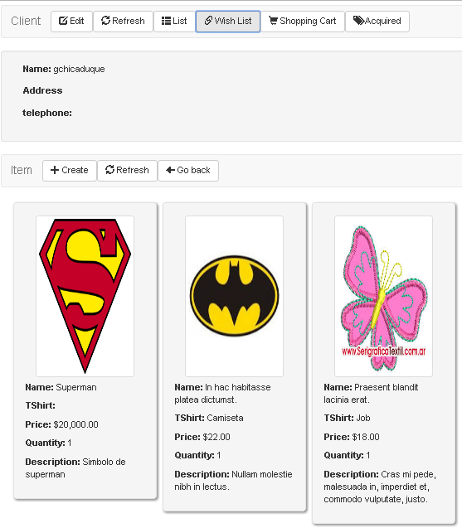
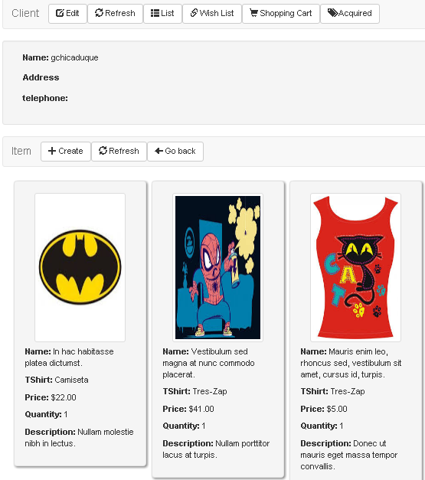
Producto
Lista de deseos y carrito de compras del cliente
Vista de la lista de deseos y Vista del carrito de compras. En la primera vista el cliente podrá visualizar todos los artículos que agrego a la lista de deseos y en la segunda vista el usuario podrá visualizar los artículos agregados al carrito de compras.

Slide 21
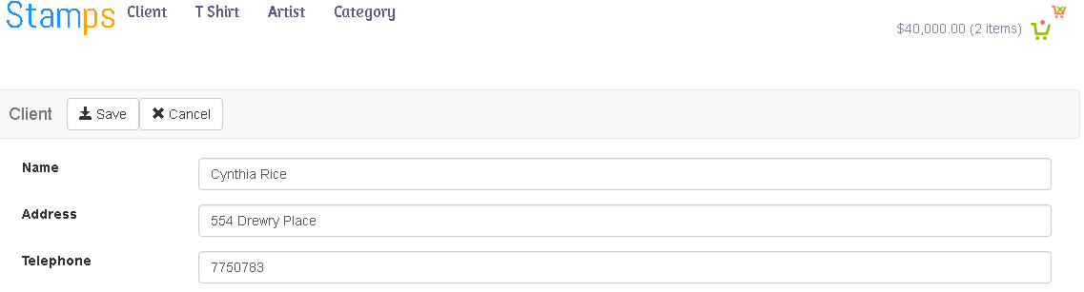
Producto
Crear o Editar cliente
Vista para crear y editar un cliente. En esta página el usuario (administrador) podrá guardar la información de un cliente nuevo o ya existente, actualizando o corrigiendo los distintos datos registrados.

Slide 22
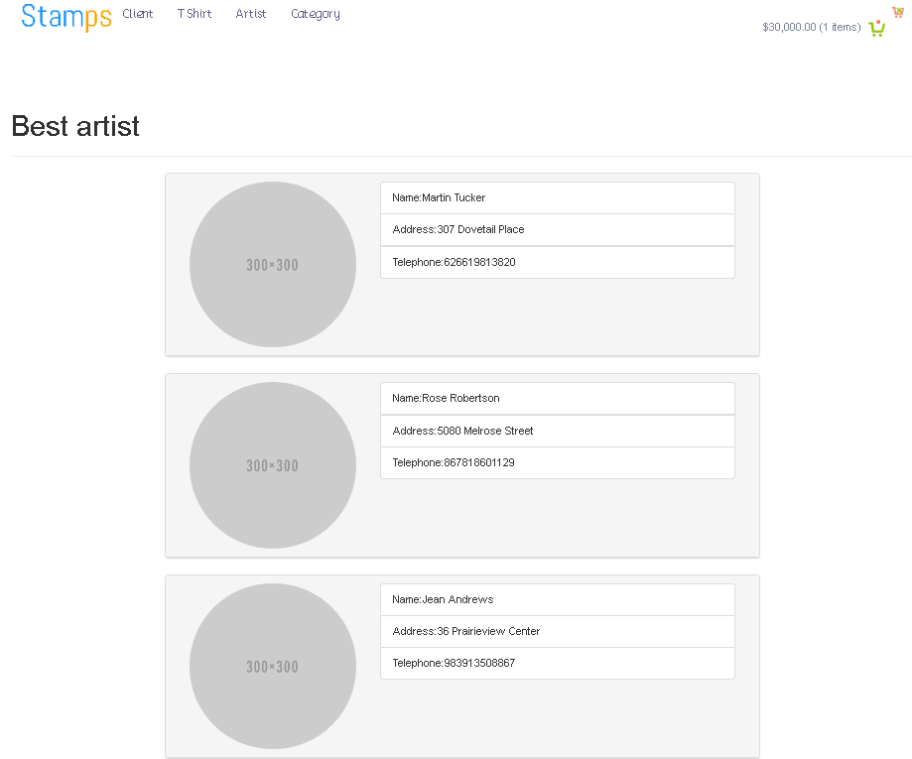
Producto
Mejores artistas
Vista de los mejores artistas. En esta página el usuario puede ver los mejores artistas, que han creado las diferentes estampas disponibles en el catálogo, de manera que pueda servirle de guía para escoger las mejores estampas.

Slide 23
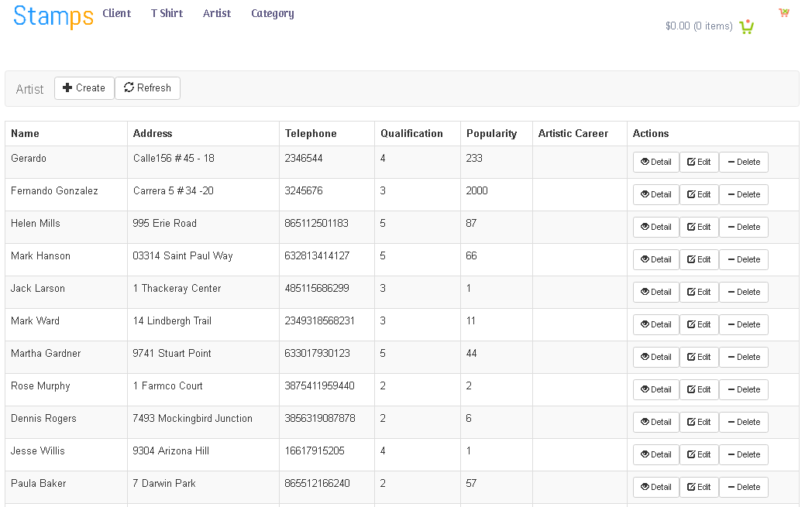
Producto
Listado de artistas
Vista de todos los artistas registrados. En esta página el usuario podrá ver el listado general de los artistas junto con la información de todos ellos. Desde aquí un usuario con privilegios (administrador) podrá crear, editar y eliminar el artista.

Slide 24
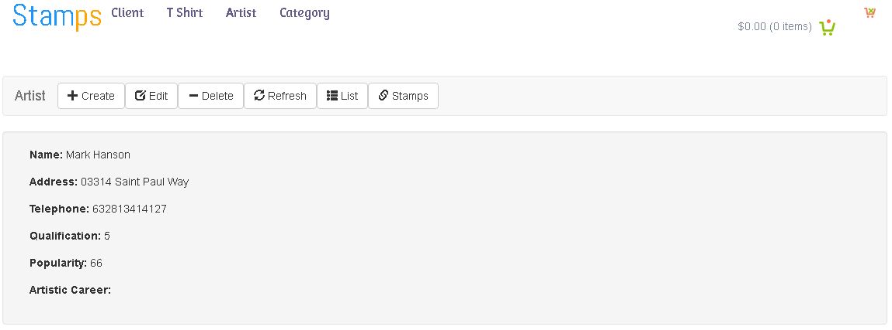
Producto
Detalle del artista
Vista detalle del artista. En esta página el usuario puede ver toda la información de un artista en particular, sin poder cambiar ninguno de los datos registrados. Desde esta vista un usuario con privilegios (administrador) podrá crear, editar y eliminar un artista y además un usuario artista podrá ver el listado de la estampas asociadas a él.

Slide 25
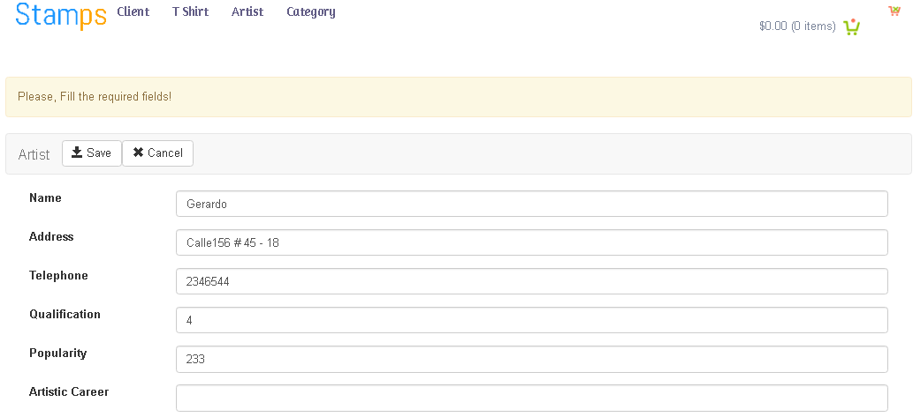
Producto
Crear o Editar artista
Vista para crear y editar un artista. En esta página el usuario (administrador) podrá guardar la información de un artista nuevo o ya existente, actualizando o corrigiendo los distintos datos registrados.

Slide 26
Métricas
1. Mantener o disminuir la deuda técnica. Actualmente se encuentra en 5 días.
Métrica: Deuda técnica calculada por Sonar.
2. Construir la aplicación con buena calidad.
Métrica: Mejorar el porcentaje de cobertura de las pruebas.
3. Cumplir con todas las tareas asignadas en el TeamWork.
Métrica: El reporte de actividades pendientes por desarrollar del ciclo cuatro no debe presentar ningún ítem en estado "pendiente por desarrollar".
4. Disminuir la desviación entre el tiempo planeado para desarrollar cada actividad versus el tiempo realmente ejecutado, de tal forma que no sea superior a un 15%.
Métrica: El porcentaje de la desviación por actividad no debe ser superior al 15%.
5. Desarrollar la aplicación con por lo menos un 80% de satisfacción en cuanto a la usabilidad.
Métrica: La calificación asignada por el grupo que efectúa las pruebas de usabilidad debe ser igual o superior al 80%.

Slide 27
Lecciones Aprendidas
PROCESO
La integración continua hoy en día es una de las herramientas mas valiosas para nosotros como ingenieros de software en aras de mejorar nuestros procesos técnicos, de calidad y de medición y control de nuestros proyectos.
El uso de herramientas de colaboración tanto en la medición y avance de nuestros proyectos así como en la comunicación del grupo fue de particular interés y sin duda es una de las cosas que se tienen que hacer en el día a día de nuestros procesos.
Las técnicas de valor ganado son extremadamente útiles para darle seguimiento a nuestros proyectos, sin embargo, esto también conlleva que debamos tener un estricto control y registro de todas las actividades realizadas por el equipo en cualquier esfuerzo de desarrollo.
La calidad es sin duda uno de los pilares en los cuales debemos basar nuestros esfuerzos, por lo tanto debemos pensar y aplicar estos conceptos desde las primeras fases de nuestros proyectos.

Slide 28
Lecciones Aprendidas
CURSO
La integración entre los integrantes de los equipos de desarrollo es un factor importante en el éxito de cada proyecto de desarrollo.
La comunicación entre los integrantes de los equipos de desarrollo es un factor decisivo en el éxito de cada proyecto de desarrollo.
El mejoramiento continuo debe servir como reflexión para mejorar las contribuciones individuales al equipo de desarrollo del cual se hace parte.
La ética y sus principios deben ser la base de nuestras decisiones y actuares dentro de nuestra profesión.

Slide 29
Lecciones Aprendidas
EXPERIENCIA
Como grupo consideramos que la experiencia de este curso ha sido muy positiva, nos vamos con nuevos conocimientos que sin duda serán aplicados por cada uno en su vida profesional día a día.
Hemos aprendido muchos aspectos teóricos y prácticos ha partir de la experiencia vivida durante el transcurso de la materia que nos preparan para futuros proyectos y nos dan la base metodológica que se debe usar para lograr el desarrollo exitoso de proyectos de software.
Es importante el enfoque práctico de la materia que permite “aterrizar” los conceptos vistos y entender como se deben aplicar a un proyecto de desarrollo de software para comprender mas claramente todo el tema teórico visto aplicado a un proyecto específico. Además nos motiva a aprender nuevas tecnologías y desarrollar aplicaciones web mas estructuradas y organizadas.

